Slide 1
Полигональное моделирование
Лекция 2

Slide 2
В предыдущих сериях:
Пайплайн:
Драфт
Highpoly
Lowpoly
UV и текстурирование
Rig и анимация
Освещение
Рендер
и финальная презентация(композинг)

Slide 3
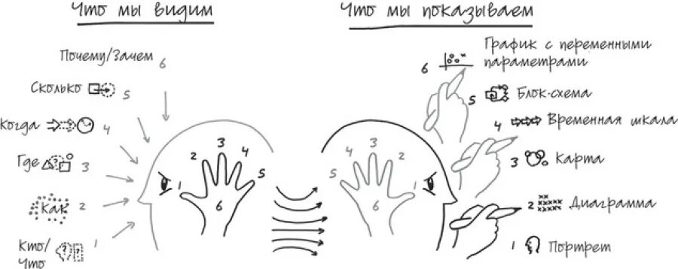
Визуальное мышление
Notes:
Визуальное мышление – это
Зрительное мышление или визуа́льное мышле́ние (от лат. visualis — зрительный) — разновидность образного мышления, объектом которого выступает образ в его зрительном аспекте.

Slide 4
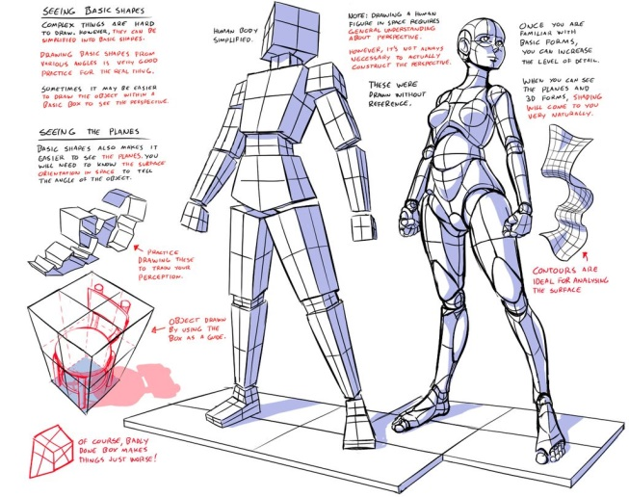
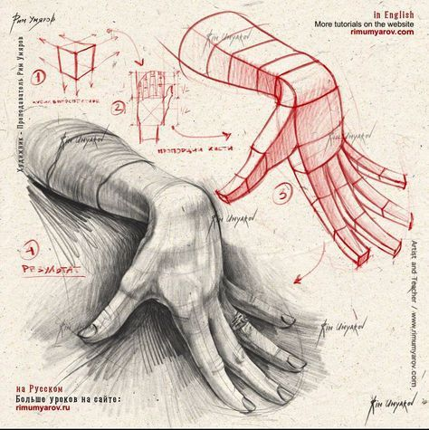
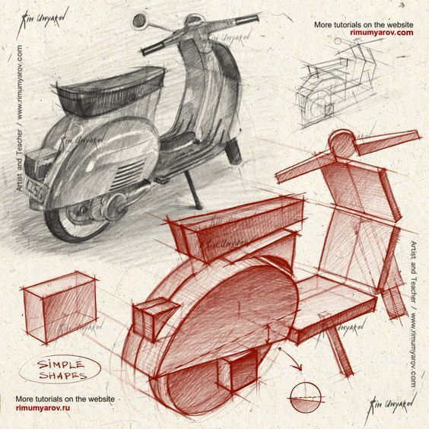
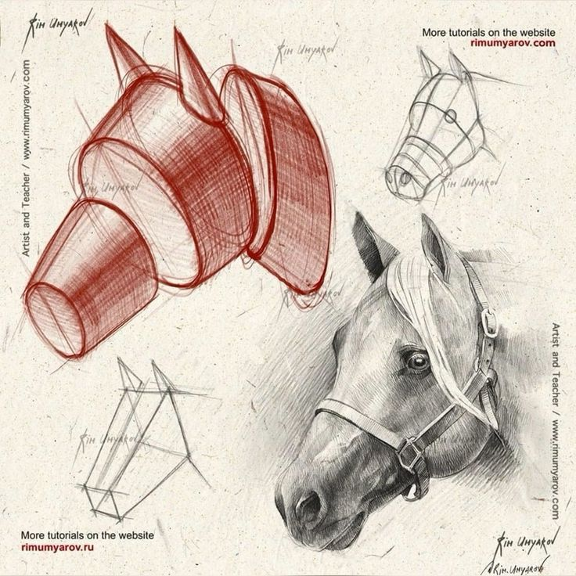
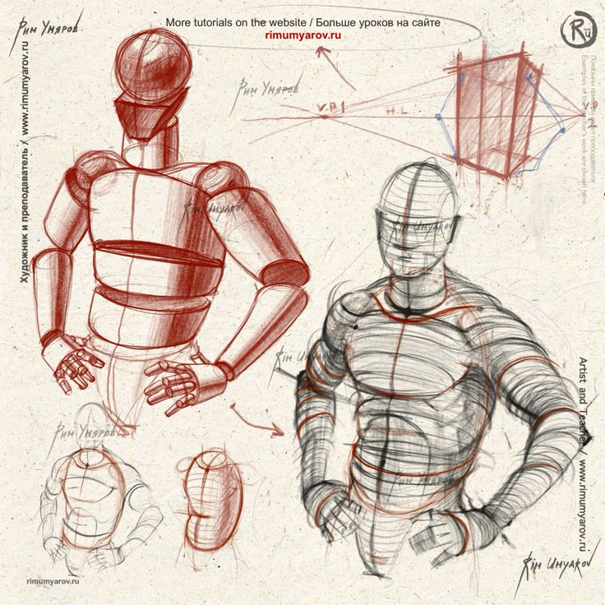
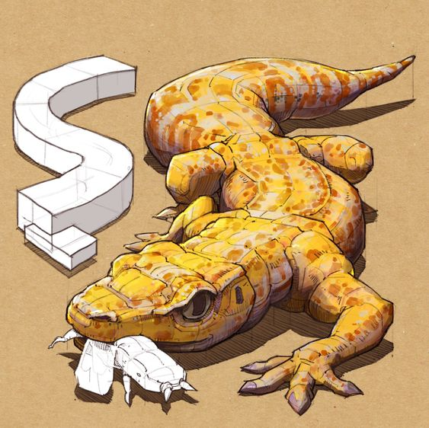
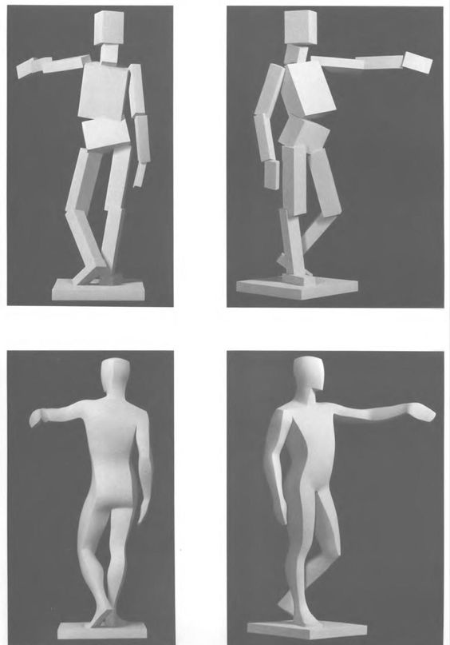
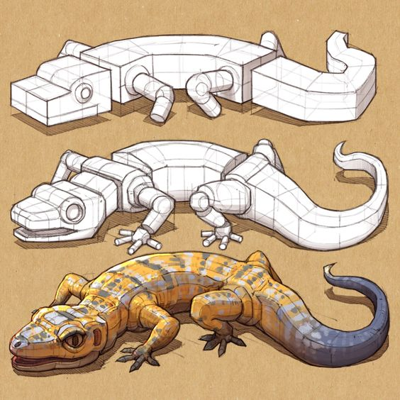
Notes:
На что обращаем внимание (форма, пропорции, стилизация…)
упрощение формы, анализ формы, видим в сложном простое
Учимся видеть простые формы в сложных, так как моделим от простого, от общего к частному

Slide 5
Что такое стилизация?
А реализм?
Notes:
Реализм и стилизация
Что такое стилизация? Что принимаем за реализм?
Стилизация — это изменение изображаемого предмета для создания определённого, нужного автору эстетического эффекта. (яндекс нейро)
нарочито подчеркнутая имитация оригинальных особенностей определенного стиля или особенностей языка определенной социальной среды, исторической эпохи в художественном произведении.
Реализм — это направление в литературе и искусстве, ставящее целью правдивое воспроизведение действительности в её типических чертах
«Семи-реализм»
Реализм — это рисование какого-либо объекта с соблюдением его истинного вида, с соблюдением пропорций, светотени, тона, цвета и других характеристик.
Стилизация — это рисование объекта с изменением его внешнего вида и характеристик, но так, чтобы он оставался узнаваемым зрителем. Обычно меняются пропорции объекта, стиль изображения светотени и другие характеристики.

Slide 6
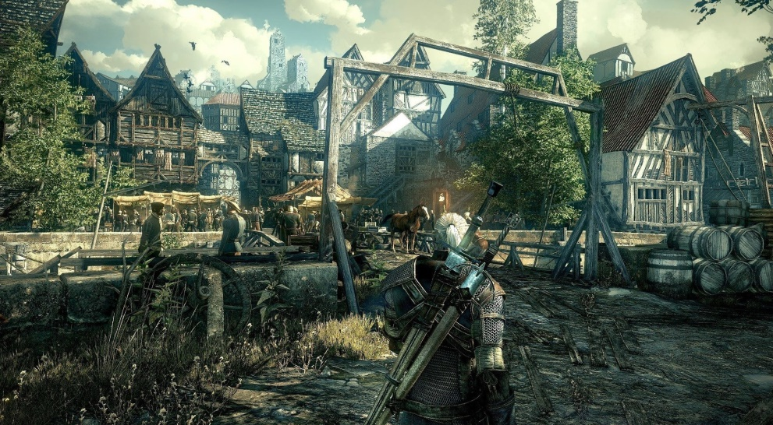
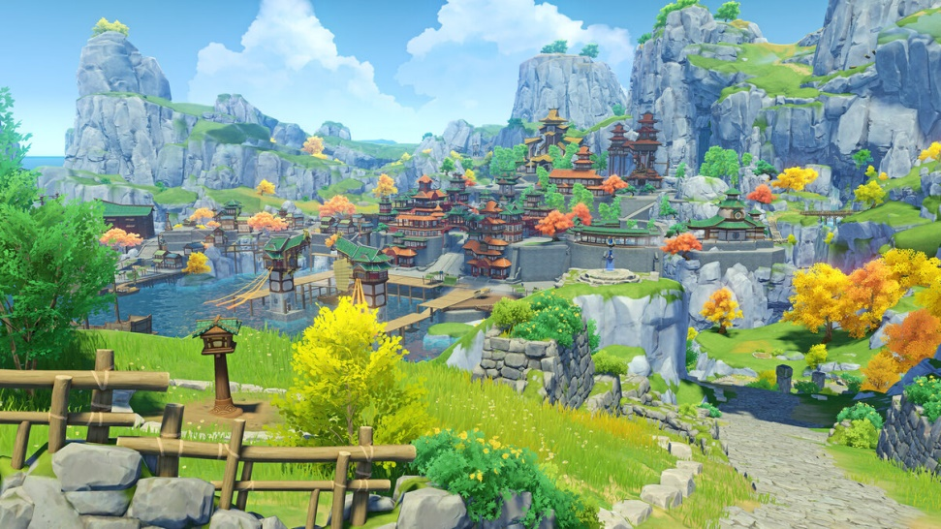
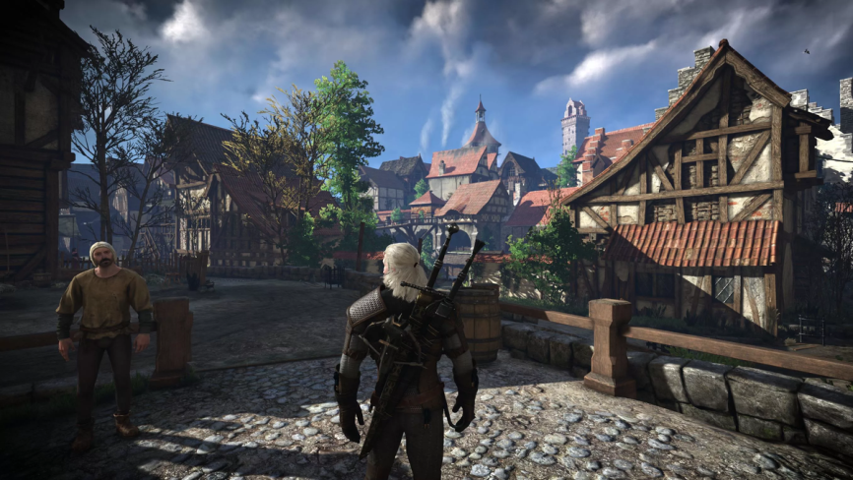
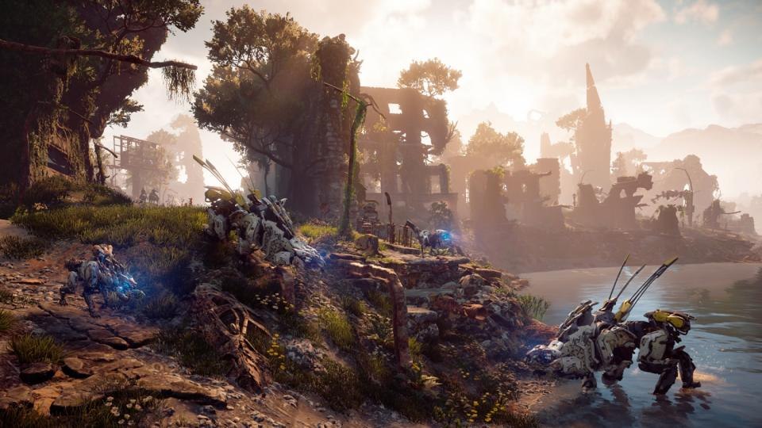
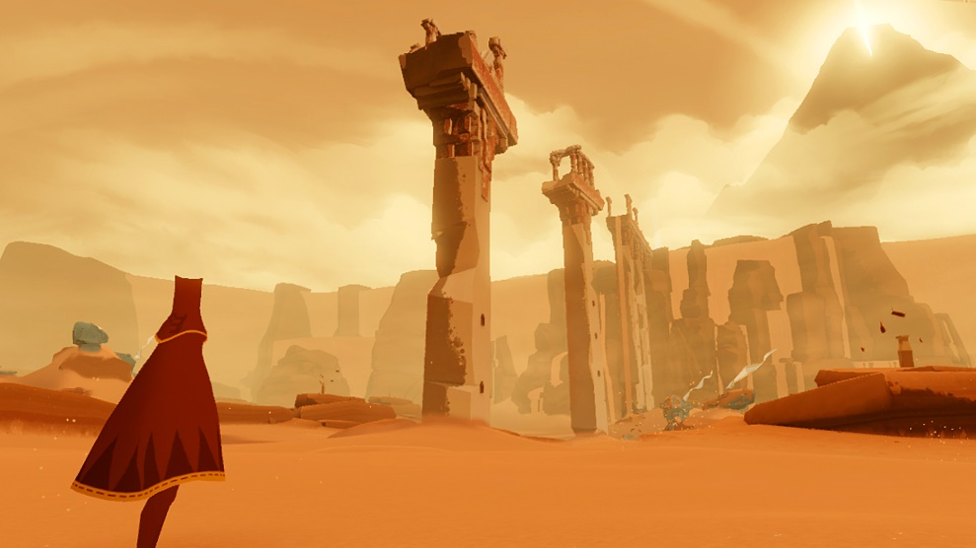

Slide 7

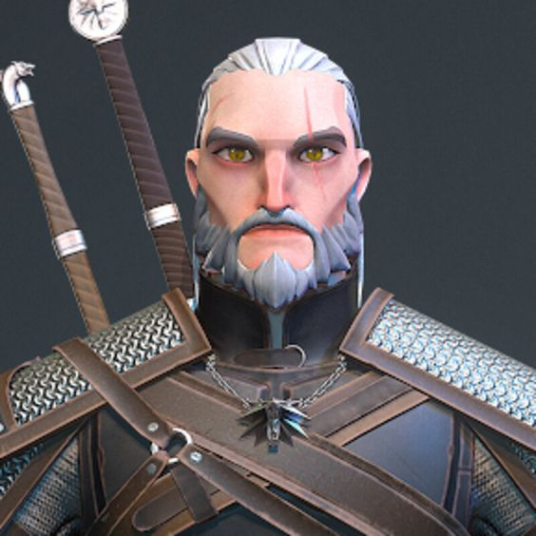
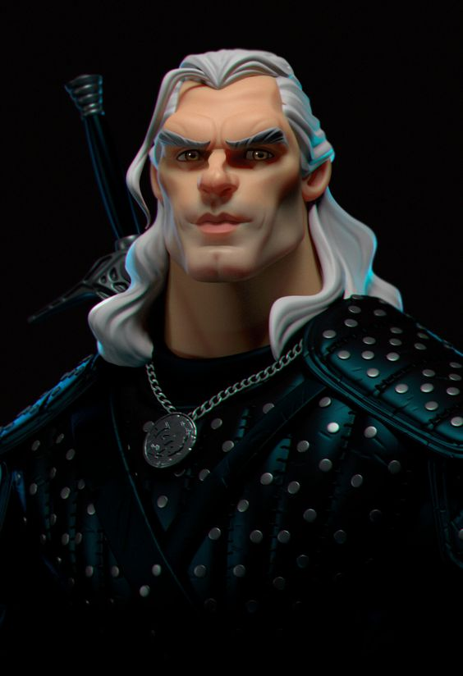

Slide 8
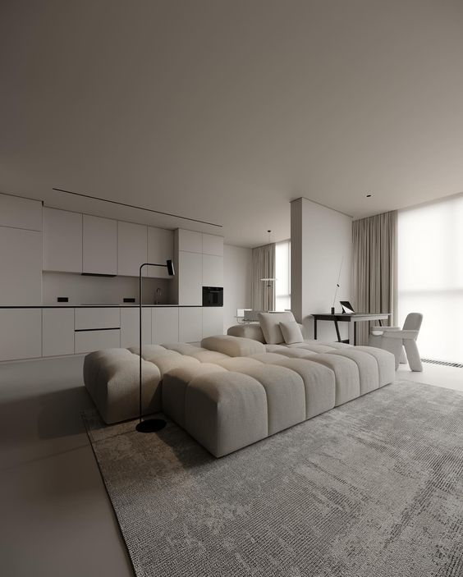
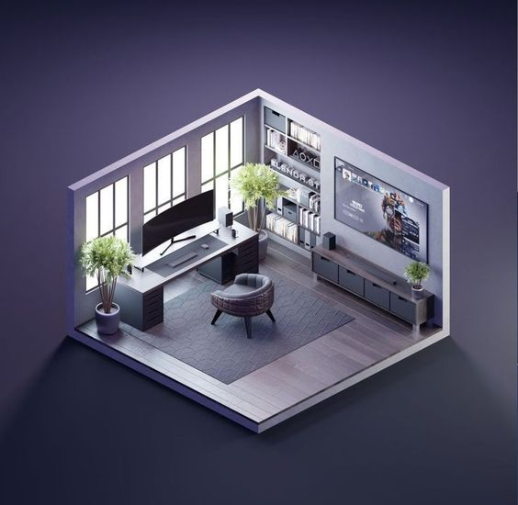
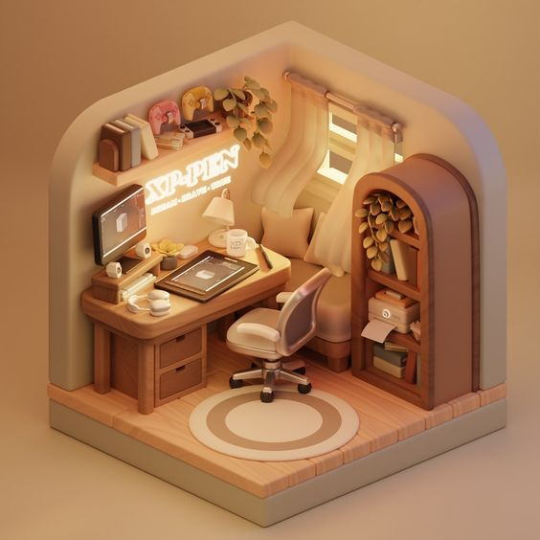

Slide 9
На что мы влияем?
Форма:
  Пропорции
  Силуэт
Детали
Текстуры/материалы
https://vk.com/@rocketbrush-realizm-i-stilizaciya-sravnenie-tehnik
Подробнее можно почитать тут
Notes:
Важно знать: ключевая разница между игровыми жанрами графики заключается лишь в сложности форм (детализация и пропорции) и текстур. Это основа, которая предопределяет разнообразие жанров и помогает им в значительной мере отличаться друг от друга.

Slide 10
Что такое пропорции?
Notes:
Пропорция — это соотношение между двумя или более величинами, которые связаны друг с другом определённым образом
Пропорции в рисунке — это соотношение размеров (соразмерность) каждой из отдельных частей рисунка к целому и соразмерность частей рисунка между собой.

Slide 11
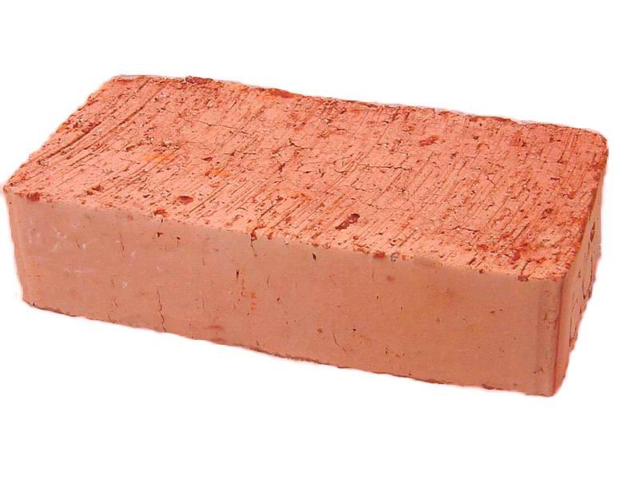

Slide 12
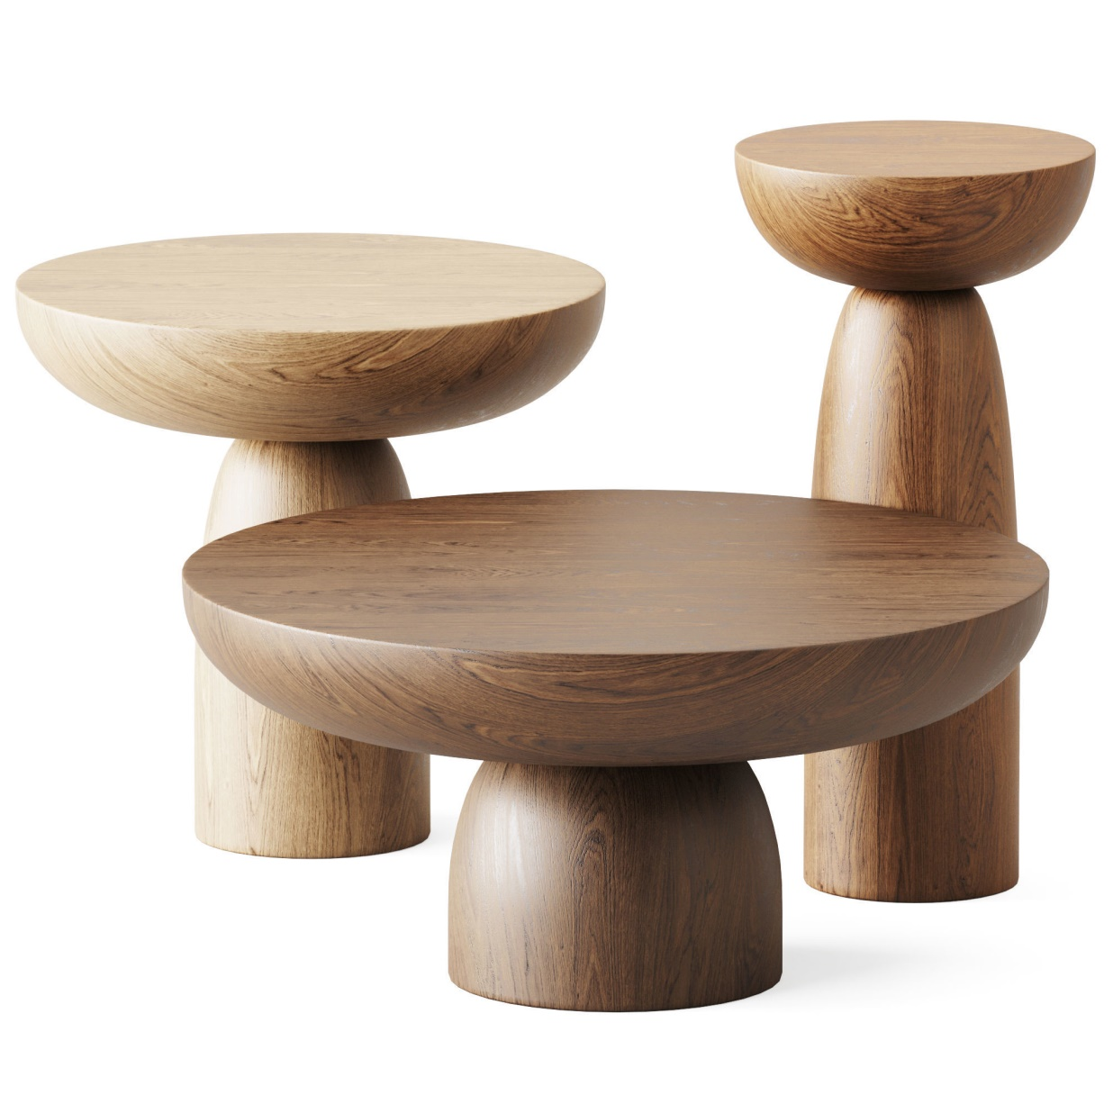

Slide 13
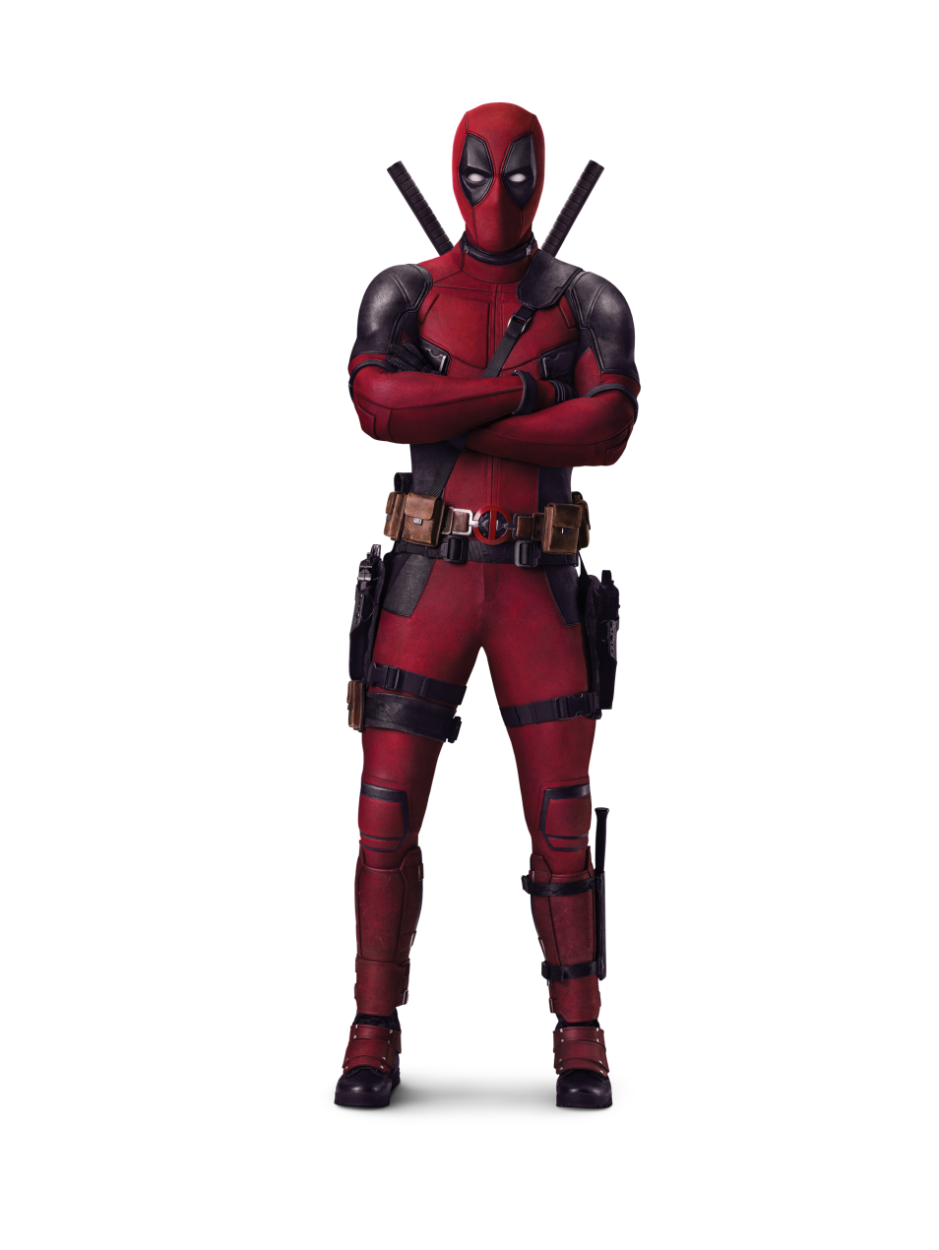
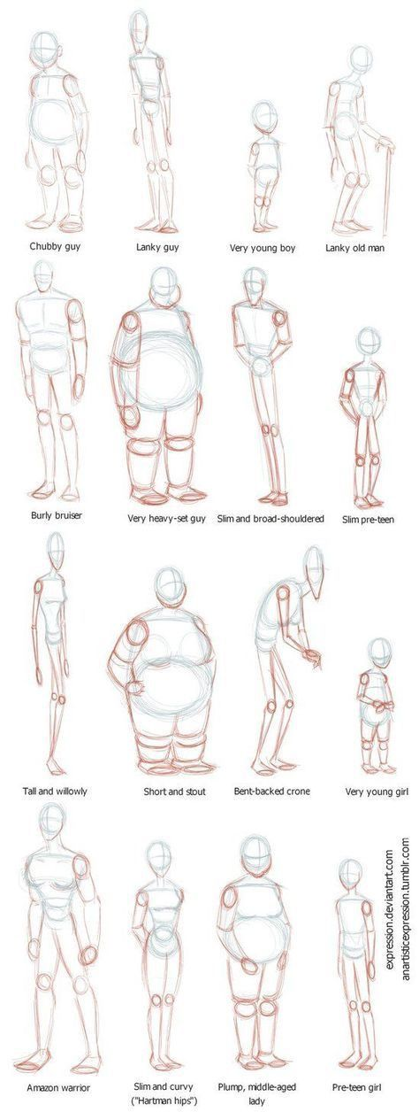
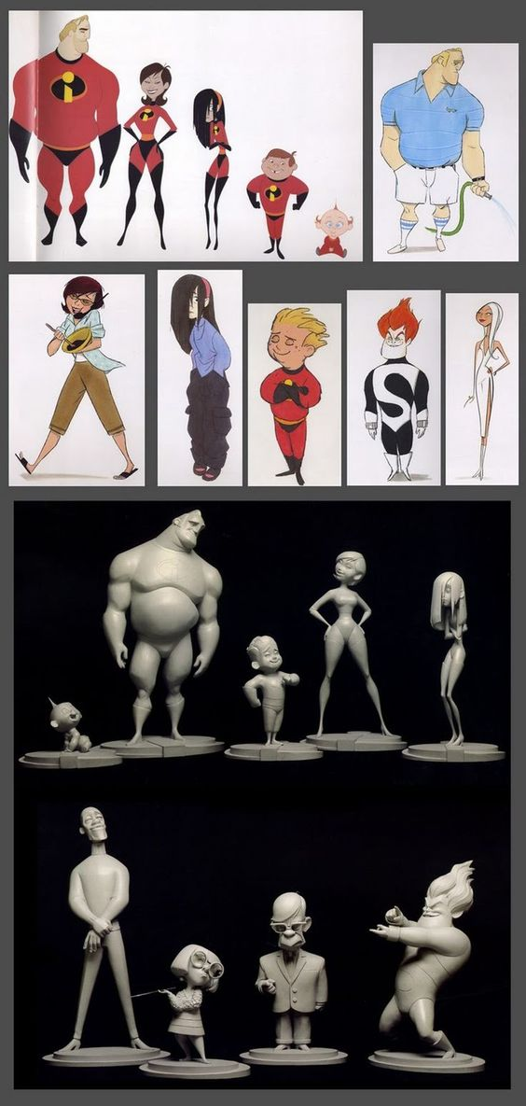

Slide 15
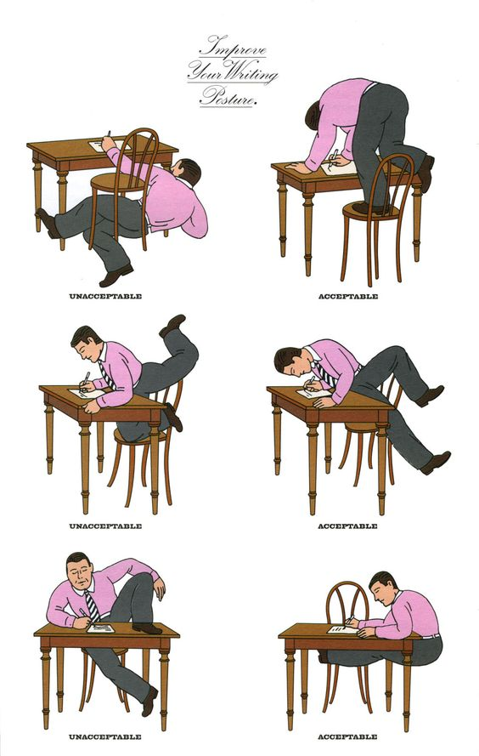
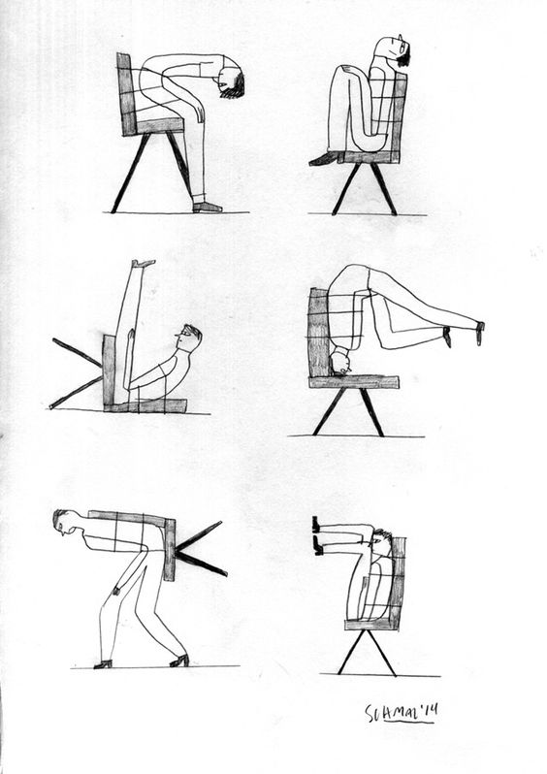
Эргономика —
научная дисциплина, изучающая взаимодействие человека с окружающим миром
при работе

Slide 16
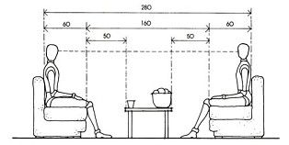
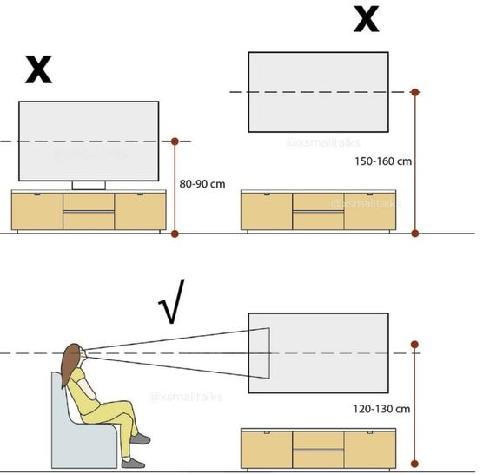
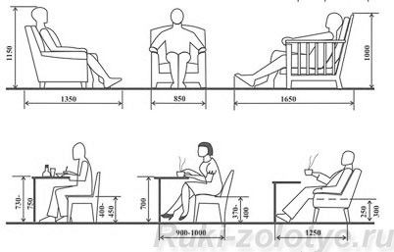
Notes:
Думаем про удобные расстояния, про логику использования помещения и объектов

Slide 17
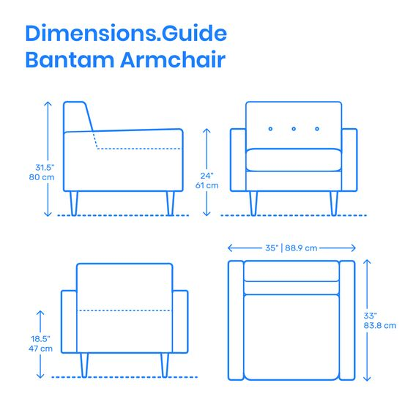
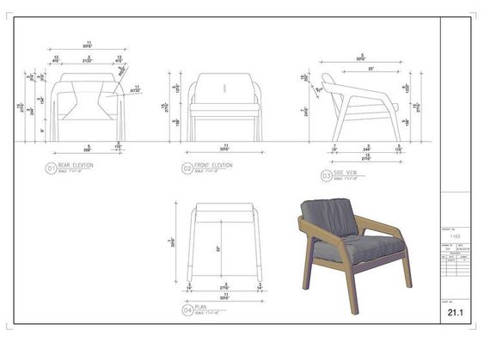
Notes:
Могут понадобиться чертежи

Slide 18
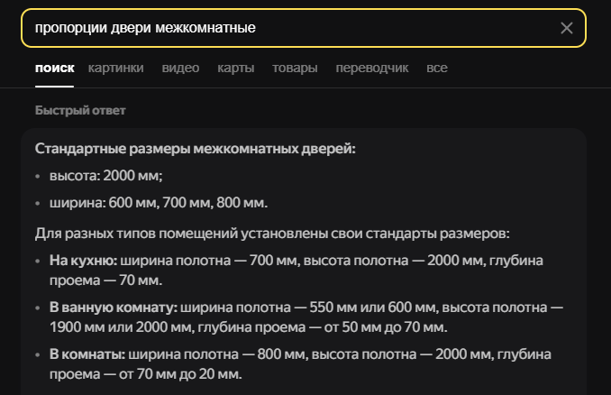

Slide 19
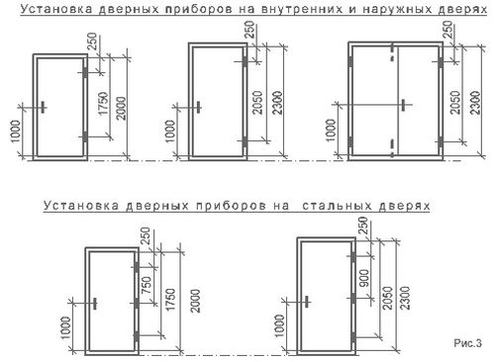
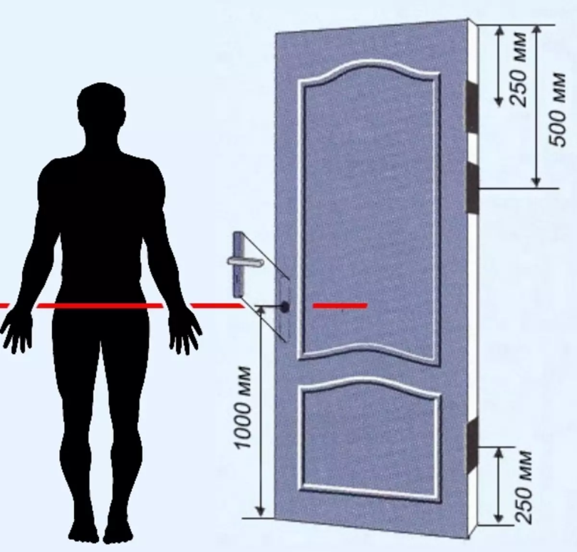
Notes:
Ручки дверей

Slide 20
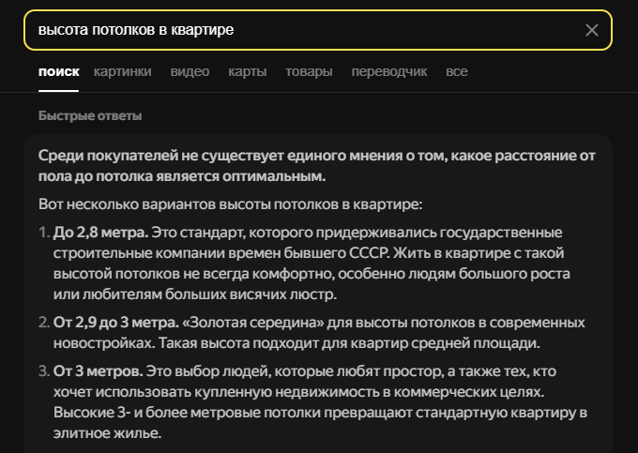

Notes:
Высоты потолков и проемов

Slide 21
Чуть-чуть ресурсов про мебель…
https://mebel.ru/articles/razmer-divana-kakimi-oni-byvayut-i-kak-podobrat-podkhodyashchiy-feb22/
https://mebel.ru/articles/vidy-stolov-feb22/
https://www.mrdoors.ru/blog_new/vybor_razmerov_divana_standartnye_i_nestandartnye_resheniya_/
https://dzen.ru/a/YRkub5DH4geKomGr
Notes:
Что важно знать для интерьера
Высоты потолков и проемов
Пропорции стола (высоты, толщины)
Кресла и диваны (высоты подлокотников, спинки, сидушки)
Расстояния между объектами

Slide 22
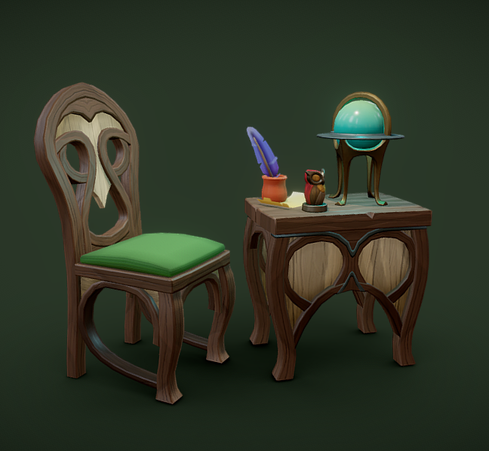
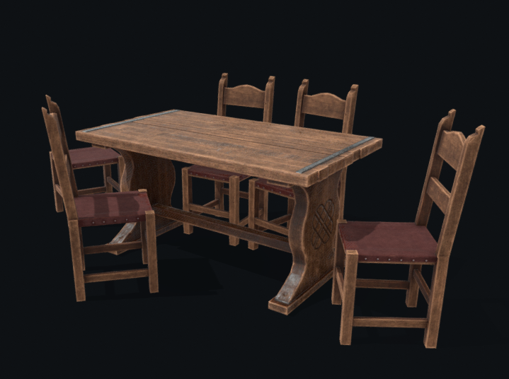
Notes:
Рассматриваем примеры стульев относительно пропорций
https://sketchfab.com/3d-models/owl-furniture-5799f3df37d54959b3d2fec0614336b3 стул
https://sketchfab.com/3d-models/vintage-furniture-pack-kitbash-parts-64cfc577db9c48ad8aa1b7f3c17897f7
https://sketchfab.com/3d-models/vr-loft-living-room-baked-f3e6f16527af4465858a34cc1e9e7a2b
https://sketchfab.com/3d-models/furniture-20bf0fa0623d437499bcba72febd9e23
https://sketchfab.com/3d-models/medieval-furniture-505dfef9a6554f7195113740db0fe806
https://sketchfab.com/3d-models/nordic-living-room-with-vray-lighting-b9f6dc4ace8f4edc8e136cb5ec33cc97
https://sketchfab.com/3d-models/modern-high-rise-apartment-vr-scaled-1e029667b50a4022aedd63e22b7d2f62

Slide 23
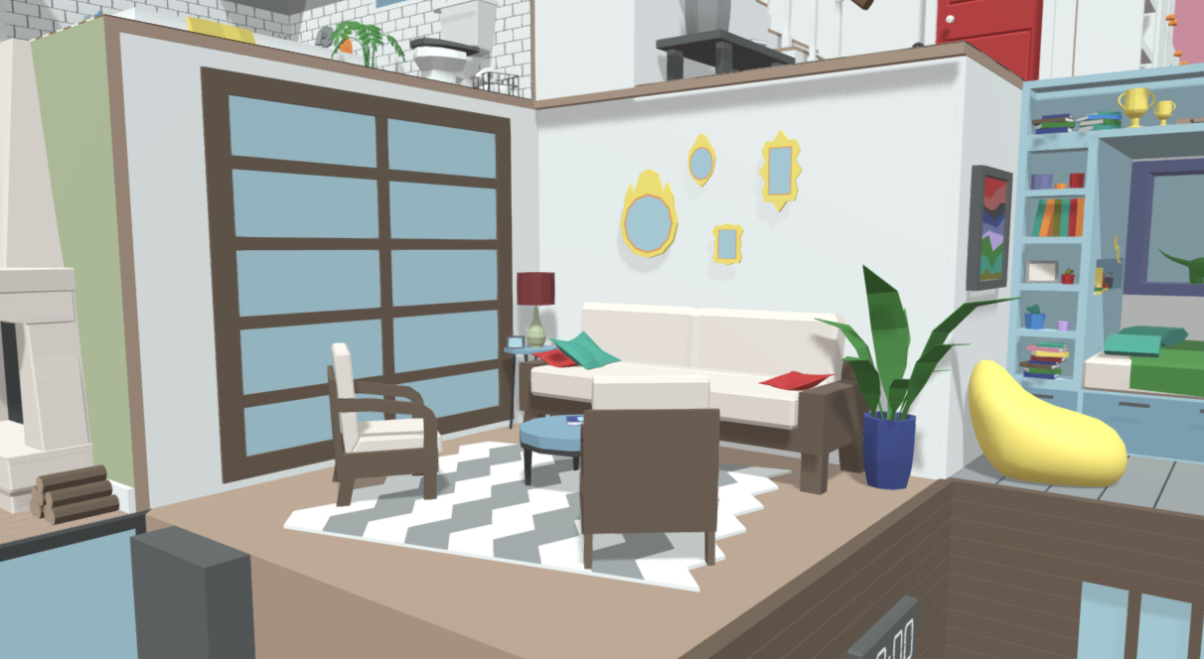

Slide 24
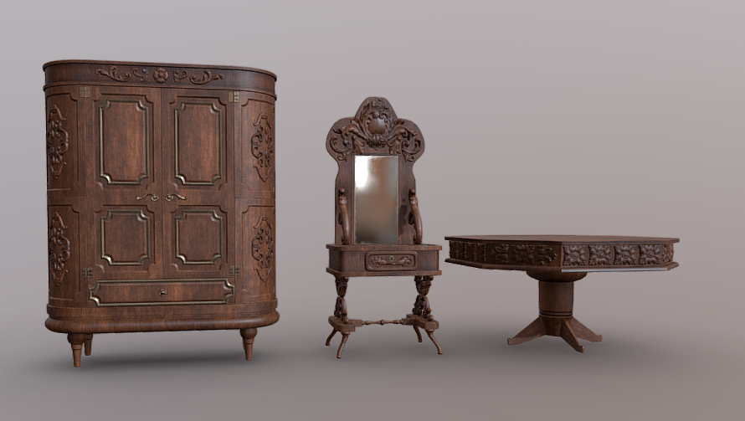
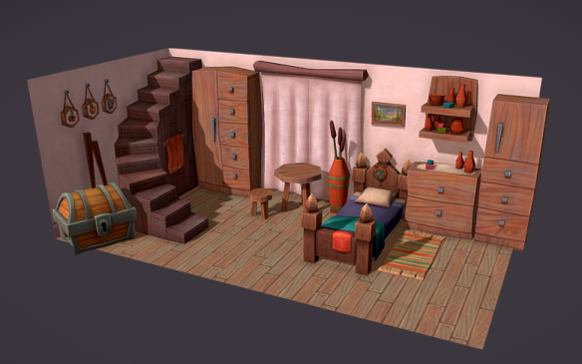
Notes:
https://sketchfab.com/3d-models/owl-furniture-5799f3df37d54959b3d2fec0614336b3 стул
https://sketchfab.com/3d-models/vintage-furniture-pack-kitbash-parts-64cfc577db9c48ad8aa1b7f3c17897f7
https://sketchfab.com/3d-models/vr-loft-living-room-baked-f3e6f16527af4465858a34cc1e9e7a2b
https://sketchfab.com/3d-models/furniture-20bf0fa0623d437499bcba72febd9e23
https://sketchfab.com/3d-models/medieval-furniture-505dfef9a6554f7195113740db0fe806
https://sketchfab.com/3d-models/nordic-living-room-with-vray-lighting-b9f6dc4ace8f4edc8e136cb5ec33cc97
https://sketchfab.com/3d-models/modern-high-rise-apartment-vr-scaled-1e029667b50a4022aedd63e22b7d2f62

Slide 25
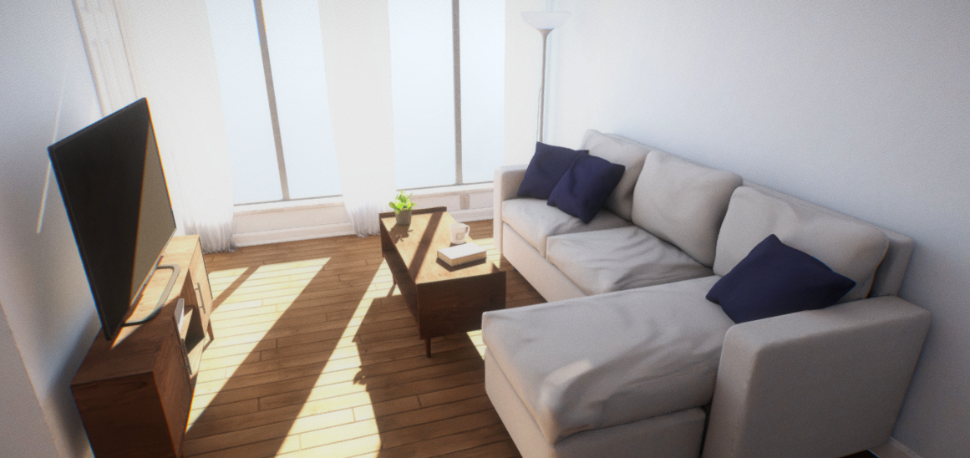
Notes:
https://sketchfab.com/3d-models/owl-furniture-5799f3df37d54959b3d2fec0614336b3 стул
https://sketchfab.com/3d-models/vintage-furniture-pack-kitbash-parts-64cfc577db9c48ad8aa1b7f3c17897f7
https://sketchfab.com/3d-models/vr-loft-living-room-baked-f3e6f16527af4465858a34cc1e9e7a2b
https://sketchfab.com/3d-models/furniture-20bf0fa0623d437499bcba72febd9e23
https://sketchfab.com/3d-models/medieval-furniture-505dfef9a6554f7195113740db0fe806
https://sketchfab.com/3d-models/nordic-living-room-with-vray-lighting-b9f6dc4ace8f4edc8e136cb5ec33cc97
https://sketchfab.com/3d-models/modern-high-rise-apartment-vr-scaled-1e029667b50a4022aedd63e22b7d2f62

Slide 26
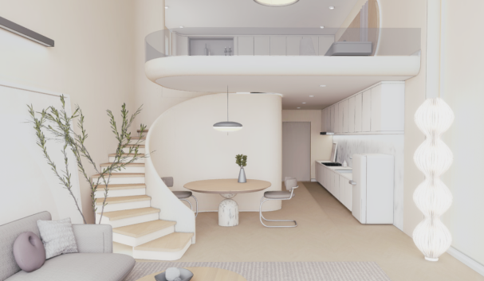
Notes:
https://sketchfab.com/3d-models/owl-furniture-5799f3df37d54959b3d2fec0614336b3 стул
https://sketchfab.com/3d-models/vintage-furniture-pack-kitbash-parts-64cfc577db9c48ad8aa1b7f3c17897f7
https://sketchfab.com/3d-models/vr-loft-living-room-baked-f3e6f16527af4465858a34cc1e9e7a2b
https://sketchfab.com/3d-models/furniture-20bf0fa0623d437499bcba72febd9e23
https://sketchfab.com/3d-models/medieval-furniture-505dfef9a6554f7195113740db0fe806
https://sketchfab.com/3d-models/nordic-living-room-with-vray-lighting-b9f6dc4ace8f4edc8e136cb5ec33cc97
https://sketchfab.com/3d-models/modern-high-rise-apartment-vr-scaled-1e029667b50a4022aedd63e22b7d2f62

Slide 27
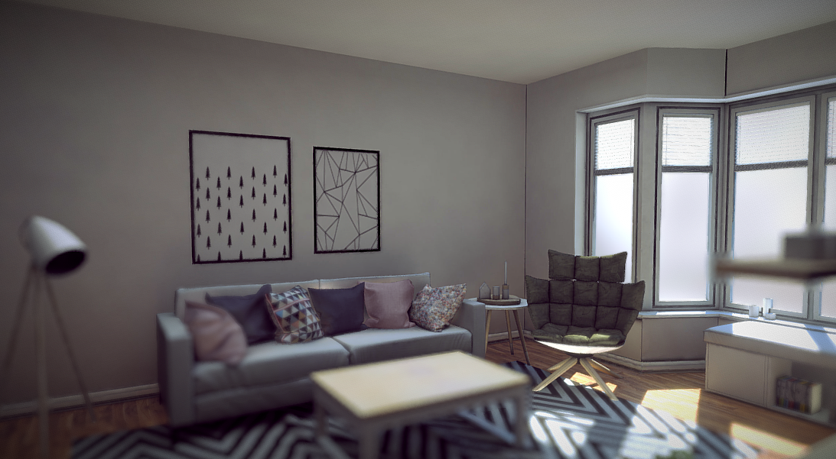
Notes:
https://sketchfab.com/3d-models/owl-furniture-5799f3df37d54959b3d2fec0614336b3 стул
https://sketchfab.com/3d-models/vintage-furniture-pack-kitbash-parts-64cfc577db9c48ad8aa1b7f3c17897f7
https://sketchfab.com/3d-models/vr-loft-living-room-baked-f3e6f16527af4465858a34cc1e9e7a2b
https://sketchfab.com/3d-models/furniture-20bf0fa0623d437499bcba72febd9e23
https://sketchfab.com/3d-models/medieval-furniture-505dfef9a6554f7195113740db0fe806
https://sketchfab.com/3d-models/nordic-living-room-with-vray-lighting-b9f6dc4ace8f4edc8e136cb5ec33cc97
https://sketchfab.com/3d-models/modern-high-rise-apartment-vr-scaled-1e029667b50a4022aedd63e22b7d2f62

Slide 28
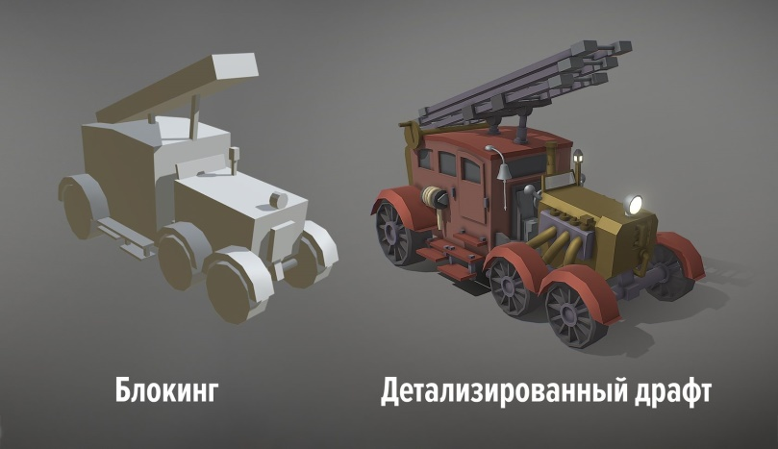
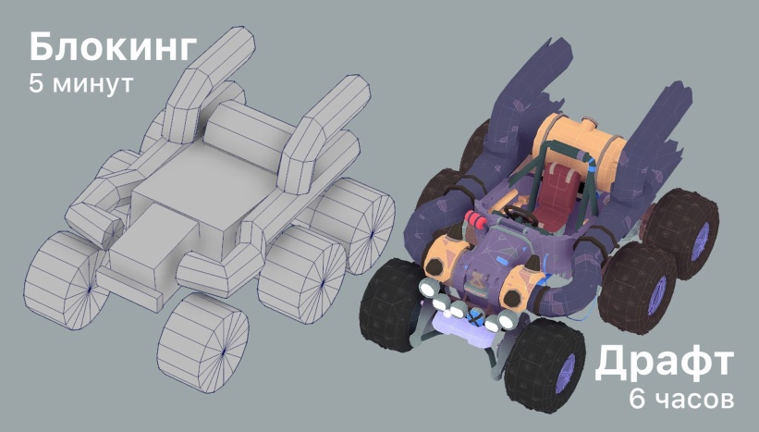
Блокинг/блокаут/драфт
Блокинг (англ. blocking) — 3D-скетч, с помощью которого намечаются пропорции и силуэт запланированной 3D-сцены. Чаще термин используется при создании окружения.
Notes:
Зачем нам нужно, почему важно? -> чтобы понять/прикинуть пропорции и расположение. В перспективе - продумать взаимодействие

Slide 29
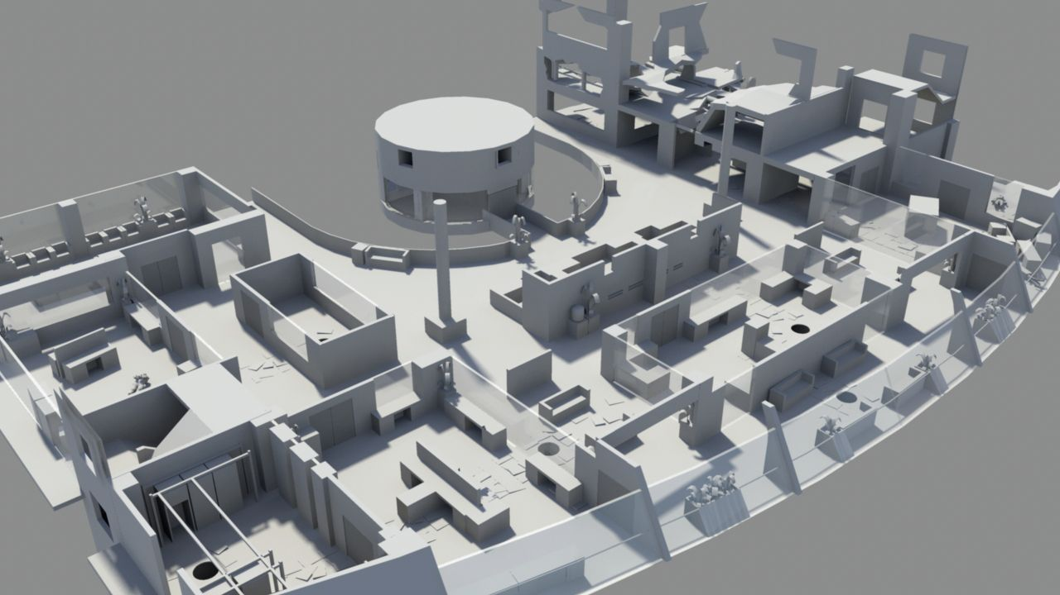

Slide 30
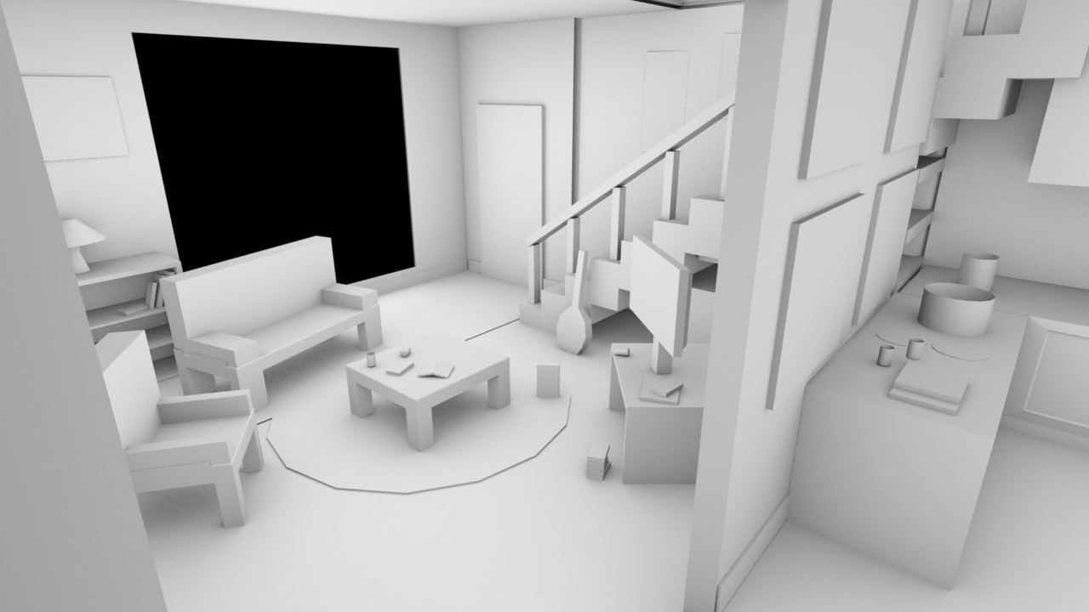

Slide 31
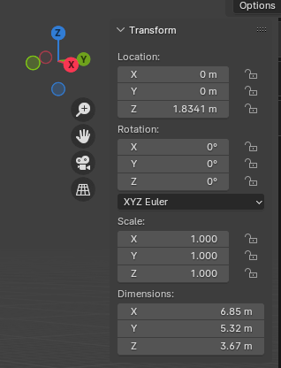
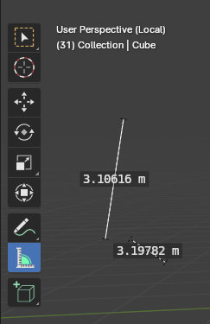
Как все учесть?

Slide 32
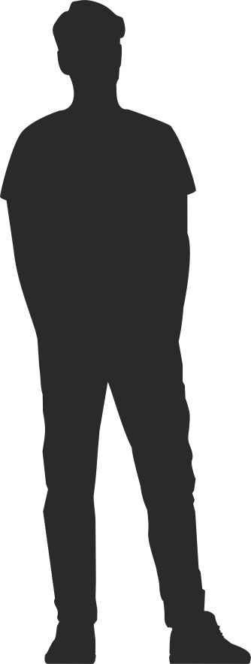

Как все учесть?

Slide 33

Как добавить болванку?
SHIFT + A
Image -> Reference
Повернуть (чтобы стоял адекватно вертикально)
Масштабировать (высота = рост человека)
Вы великолепны!

